Slide 1
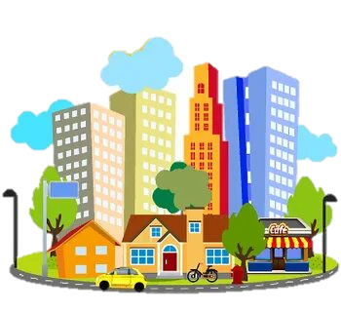
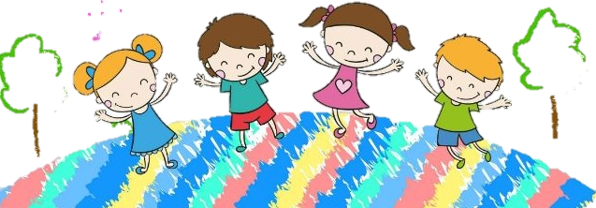
Интерактивная игра
«город Безопасности»
Автор:: Корнилович Светлана Александровна,
воспитатель МБДОУ для детей с ОВЗ
«ДС № 26 «Кристаллик»

Slide 2

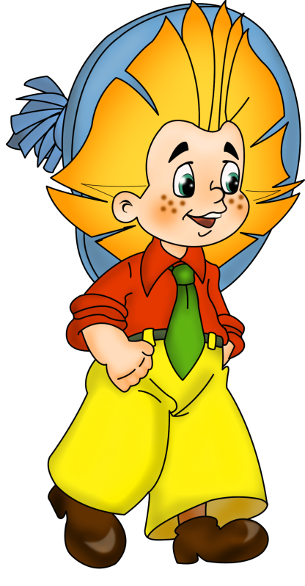

Играть

Slide 3
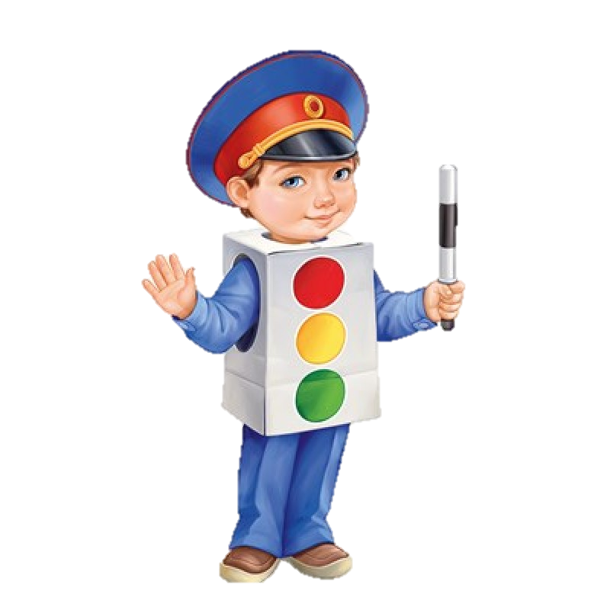

Здравствуйте ребята!
Вы меня узнали?
Я, Незнайка, а его зовут
Светофорчик. Он мой друг и пригласил меня в город, который называется город «Безопасности». Я, про такой город не слышал. Расскажите мне пожалуйста о нем.
Вперед

Slide 4



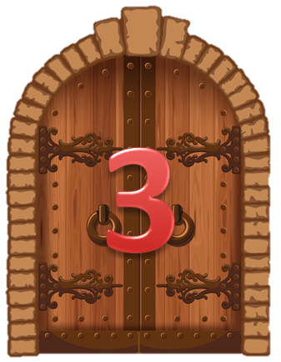
Ребята, чтобы узнать про город «Безопасности», надо выполнить задания, которые находятся за закрытыми дверями. Если справитесь с заданиями, то город меняет свой цвет.
Предлагаю вам открыть любую дверь. Вы готовы?
Вперед

Slide 5
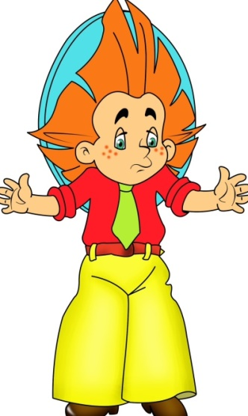
город «Безопасности»
Открываем первую дверь

Slide 6

Как расшифровать ПДД?
А . Пешеходное дорого движение
Б. Песня дикого динозавра
В. Правила дорожного движения
Вперед

Slide 7
Зачем нужны правила дорожного движения?
А. Чтобы не скучать
Б. Чтобы нарушать
В. Чтобы на дорогах был порядок
Завершить игру
Вперед

Slide 8
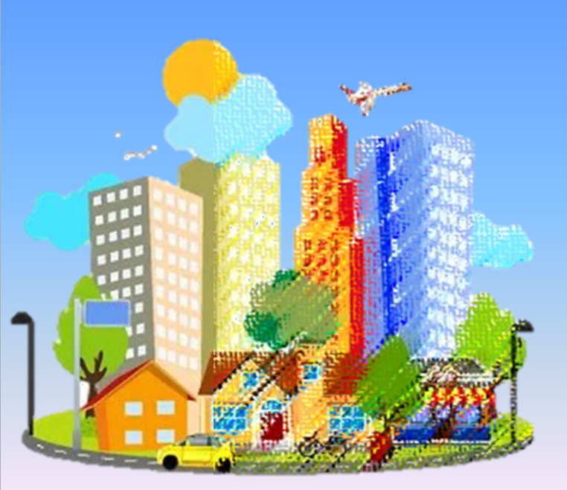
город «Безопасности»
Открываем вторую дверь

Slide 9
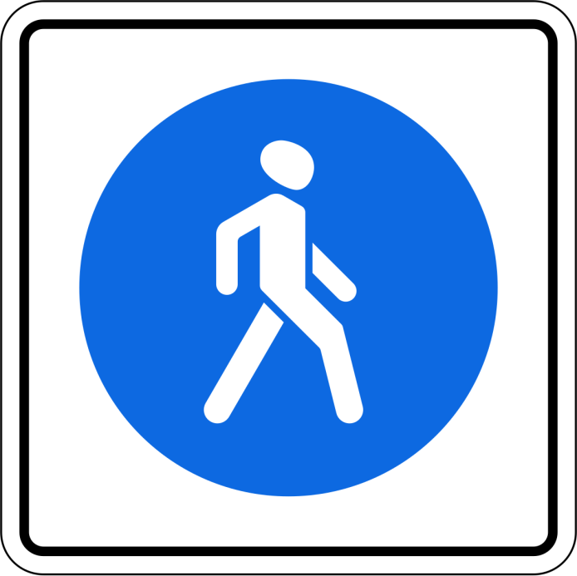
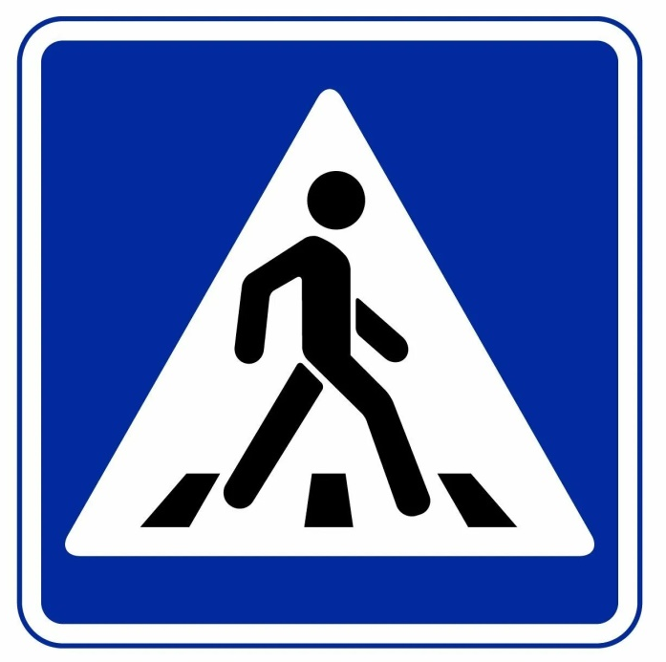
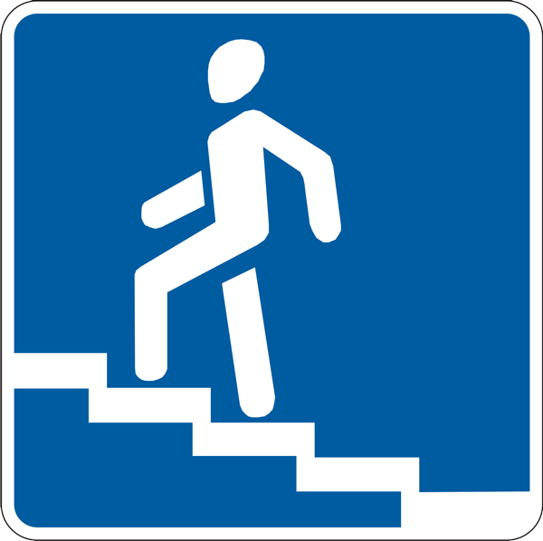

Какой знак называется пешеходный переход ?
1
2
3
Вперед

Slide 10
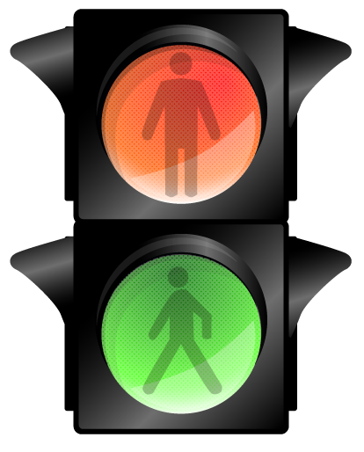

Сколько сигналов у пешеходного светофора 2 или 3?
Завершить игру
Вперед

Slide 11
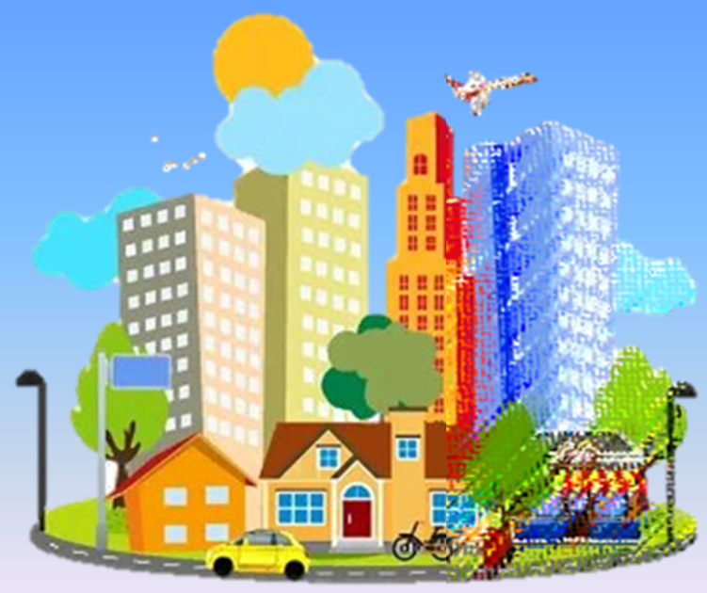
Открываем первую дверь

Slide 12
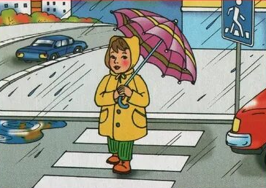
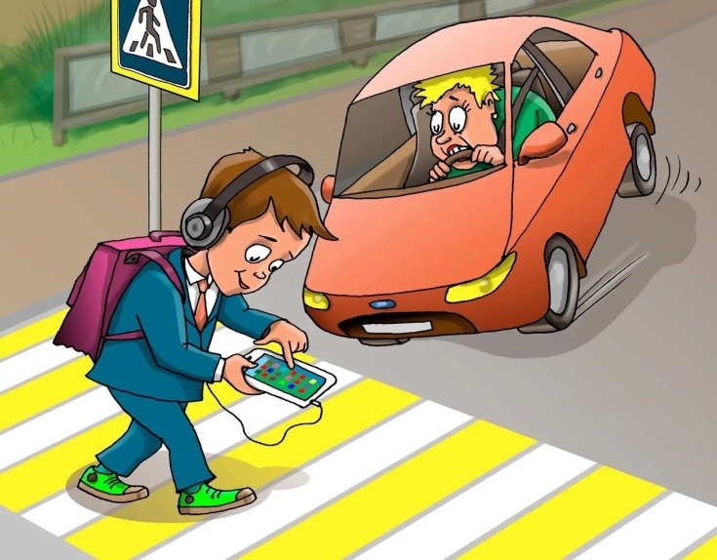


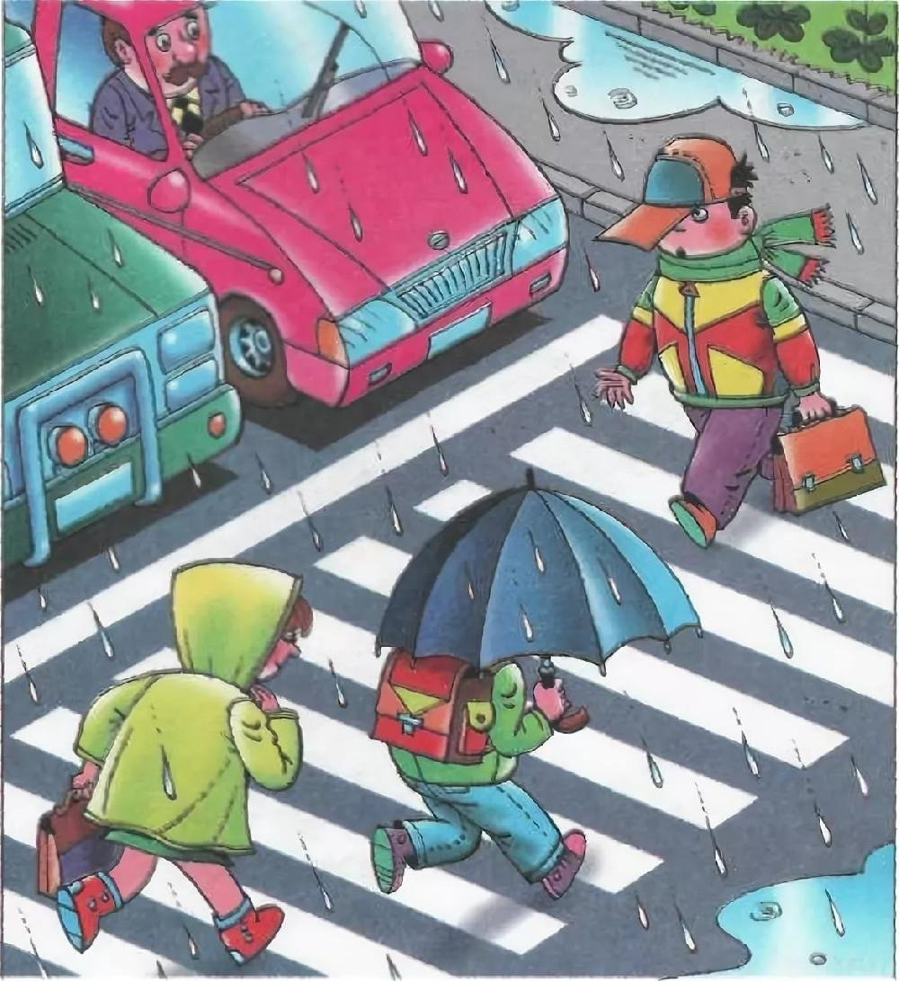
На какой из картинок изображен правильный способ перехода дороги пешеходом?
Вперед

Slide 13
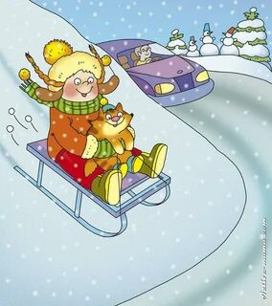
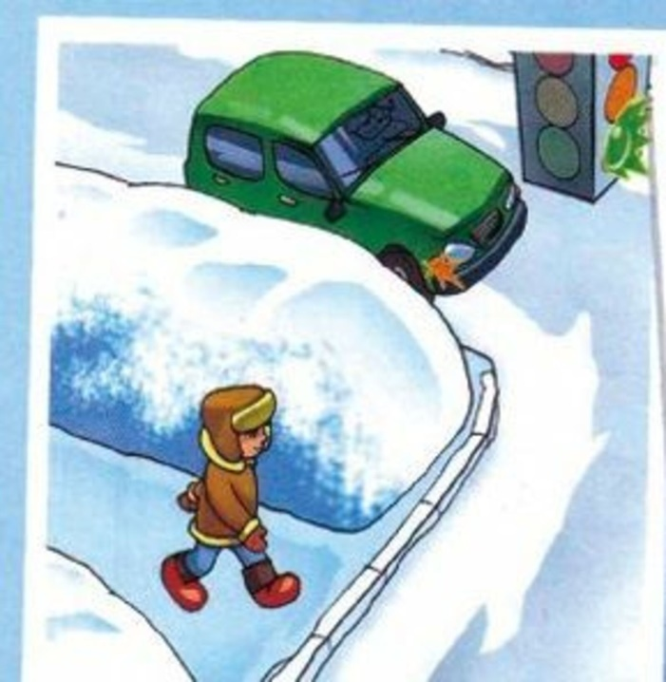
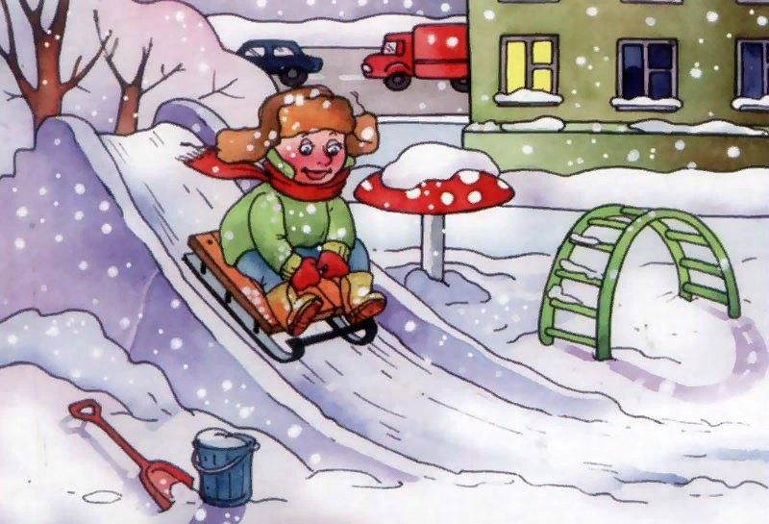
На какой из картинок дети не подвергают себя опасности и не создают угрозу ДТП?
Вперед

Slide 14
Спасибо вам ребята! Теперь я знаком с городом «Безопасности ».
Все жители этого города соблюдают правила дорожного движения.
До новых встреч, ребята!

Slide 15
Условные обозначения
Цель: формирование и развитие у детей навыков и положительных устойчивых привычек безопасного поведения на улице.
Вперед
Играть дальше
Завершить игру
Завершить игру
В начало
Задачи: * Обучать детей правилам дорожного движения, прививать им навыки безопасного поведения на дороге и расширять их кругозор в этой области.
*Воспитывать внимание, навыки осознанного использования знания правил дорожного движения в повседневной жизни

